Slide 1
Aula 4 - Pandas
Séries e DataFrames

Slide 2
Objetivos
Criar Séries
Criar DataFrames
Acessar dados

Slide 3
Introdução ao Pandas
Biblioteca central para análise de dados em Python.
Estruturas básicas: Série (vetor unidimensional com índice) e DataFrame (tabela bidimensional).
Facilita manipulação, limpeza e análise de dados reais.

Slide 4
Série Pandas
Similar a um array unidimensional com índices rotulados.
Pode conter dados de diversos tipos.
Permite operações rápidas de seleção e filtragem por índice.
Exemplo: Organizar dados de umidade de grãos durante secagem

Slide 5
DataFrame Pandas
Estrutura tabular com linhas e colunas rotuladas.
Cada coluna é uma Series.
Suporta diferentes tipos de dados em colunas distintas.
Permite operações como seleção, filtro, agrupamento, e junção de dados.

Slide 6
Manipulação Básica de DataFrames
Carregar dados de arquivos CSV, Excel, entre outros.
Seleção de colunas: df['coluna']
Filtros com condições: df[df['coluna'] > valor]
Estatísticas descritivas: df.describe()
Visualização rápida dos dados: df.head() e df.tail()

Slide 7
Aplicação
Análise de séries temporais de clima e produção.
Tratamento de grandes bases de dados experimentais.
Integração com outras bibliotecas para modelagem e visualização.

Slide 8
Exercício
Crie DataFrame com valores de teor de água de um produto qualquer durante a sua secagem.

Slide 9
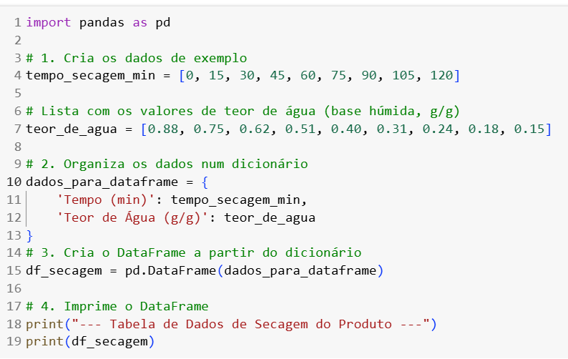
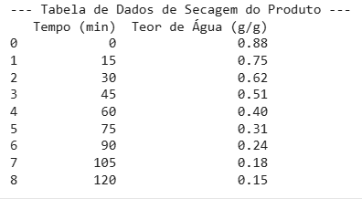
Solução

